Slide 1
Universidad de los Andes
Departamento de Física
Desarrollo de un software para fotometría de apertura con selección adaptativa del anillo de cielo
Santiago Serrano Perico
Director: Doctor Alejandro García
2026
CCD → IRAF → Fotometría de apertura → Filtros de calidad → CMD
Notes:
Presentar el título, contexto y propósito general del avance.

Slide 2
Propósito de la presentación
Apertura
Esta presentación resume el estado actual de la tesis y organiza los avances realizados en reducción CCD, fotometría de apertura, detección de fuentes, construcción del CMD instrumental y filtrado de la muestra fotométrica.
El énfasis está en mostrar el problema astronómico, las decisiones metodológicas, los resultados parciales y la ruta de trabajo que falta para convertir el flujo actual en un software más robusto.
1. Problema y pregunta
2. Fundamento físico
3. Metodología IRAF/Python
4. Resultados parciales
5. Discusión y trabajo futuro
Santiago Serrano Perico · Seminario de Astronomía · 2
Notes:
Esta presentación resume el estado actual de la tesis y organiza los avances realizados en reducción CCD, fotometría de apertura, detección de fuentes, construcción del CMD instrumental y filtrado de la muestra fotométrica. El énfasis está en mostrar el problema astronómico, las decisiones metodológicas, los resultados parciales y la ruta de trabajo que falta para convertir el flujo actual en un software más robusto.

Slide 3
Mapa general del avance
Apertura
Imagen CCD
Reducción
Detección
Fotometría
Filtrado
CMD
La tesis organiza el avance como una cadena de procesamiento: cada decisión metodológica afecta la calidad final de las magnitudes instrumentales y del diagrama color--magnitud.
Santiago Serrano Perico · Seminario de Astronomía · 3

Slide 4
01
1. Contexto y problema
Por qué una fotometría instrumental necesita reducción, selección de parámetros y control de contaminación.
Seminario de Astronomía · 4

Slide 5
Motivación astronómica
Contexto
La fotometría permite transformar una imagen astronómica en mediciones cuantitativas de brillo. En cúmulos estelares, esas mediciones permiten construir diagramas color--magnitud y estudiar poblaciones estelares.
El reto práctico es que las imágenes CCD contienen contribuciones instrumentales, ruido y fuentes cercanas que pueden alterar el flujo medido si no se tratan cuidadosamente.
Idea central
Medir brillo no es solo sumar pixeles.
La calidad depende de la reducción, la apertura y el fondo.
El CMD final hereda todos esos errores.
Santiago Serrano Perico · Seminario de Astronomía · 5
Notes:
La fotometría permite transformar una imagen astronómica en mediciones cuantitativas de brillo. En cúmulos estelares, esas mediciones permiten construir diagramas color--magnitud y estudiar poblaciones estelares. El reto práctico es que las imágenes CCD contienen contribuciones instrumentales, ruido y fuentes cercanas que pueden alterar el flujo medido si no se tratan cuidadosamente.

Slide 6
Problema práctico de la tesis
Contexto
La tesis parte de un flujo con IRAF para procesar imágenes de M92 y M41. El objetivo es avanzar hacia un software de fotometría de apertura que seleccione de forma más informada la región de cielo y evalúe la calidad de cada fuente.
En el estado actual, ya se han probado criterios de selección basados en FWHM, umbral de detección, vecinos cercanos y contaminación del anillo de cielo.
Variables críticas
FWHM
Umbral de detección
Radio de apertura
Anillo de cielo
Vecinos cercanos
Santiago Serrano Perico · Seminario de Astronomía · 6
Notes:
La tesis parte de un flujo con IRAF para procesar imágenes de M92 y M41. El objetivo es avanzar hacia un software de fotometría de apertura que seleccione de forma más informada la región de cielo y evalúe la calidad de cada fuente. En el estado actual, ya se han probado criterios de selección basados en FWHM, umbral de detección, vecinos cercanos y contaminación del anillo de cielo.

Slide 7
Pregunta de investigación
Contexto
“¿Cómo implementar un flujo de trabajo que permita reducir imágenes CCD, identificar fuentes y obtener magnitudes instrumentales confiables mediante fotometría de apertura?”
La pregunta se evalúa usando imágenes de M92 y M41, y se conecta con el desarrollo futuro de un software propio para fotometría con selección adaptativa del anillo de cielo.
Santiago Serrano Perico · Seminario de Astronomía · 7

Slide 8
Objetivos específicos
Contexto
01
02
03
Reducir imágenes CCD
Elegir parámetros
Depurar la muestra
Aplicar inspección de encabezados, corrección por overscan, recorte, bias y flat field en imágenes de M92.
Determinar FWHM, apertura, fondo y umbral de detección para ejecutar fotometría de apertura.
Obtener magnitudes instrumentales y aplicar criterios de calidad por vecinos y anillo de cielo.
Santiago Serrano Perico · Seminario de Astronomía · 8

Slide 9
Estado actual del trabajo
Contexto
M92
M41
IRAF
Python
CMD
instrumental
Objetos usados
Herramientas
Producto actual
Santiago Serrano Perico · Seminario de Astronomía · 9

Slide 10
02
2. Fundamento teórico
Conceptos físicos y estadísticos que justifican el flujo de reducción y fotometría.
Seminario de Astronomía · 10

Slide 11
¿Qué registra una imagen CCD?
Marco teórico
Un detector CCD convierte fotones incidentes en carga eléctrica. La imagen final es una matriz de valores digitales donde cada píxel representa una cantidad de carga leída por la electrónica del detector.
El valor registrado no corresponde únicamente a la luz de la estrella. Incluye fondo de cielo, señal instrumental y ruido estadístico.
Modelo conceptual
fotones → electrones
electrones → ADU
ADU → imagen FITS
Fuente: Howell (2006)
Santiago Serrano Perico · Seminario de Astronomía · 11
Notes:
Un detector CCD convierte fotones incidentes en carga eléctrica. La imagen final es una matriz de valores digitales donde cada píxel representa una cantidad de carga leída por la electrónica del detector. El valor registrado no corresponde únicamente a la luz de la estrella. Incluye fondo de cielo, señal instrumental y ruido estadístico.

Slide 12
Componentes de una imagen cruda
Marco teórico
Una forma conceptual de escribir una imagen CCD antes de la reducción es:
I_raw = I_estrella + I_cielo + I_bias + I_dark + N
Esta expresión resume por qué la imagen cruda debe calibrarse antes de medir magnitudes. La reducción busca aislar la contribución astronómica de interés.
Fuente: Howell (2006)
Santiago Serrano Perico · Seminario de Astronomía · 12

Slide 13
bias
Marco teórico
El bias es un nivel electrónico agregado por el sistema de lectura para evitar valores digitales negativos. Incluso una exposición de tiempo cero tomada con el obturador cerrado produce una señal distinta de cero.
La corrección por bias permite remover ese nivel instrumental y reducir una fuente sistemática que afectaría la comparación entre estrellas.
Impacto fotométrico
Sin bias: cuentas desplazadas
Con bias corregido: base instrumental reducida
Fuente: Howell (2006)
Santiago Serrano Perico · Seminario de Astronomía · 13
Notes:
El bias es un nivel electrónico agregado por el sistema de lectura para evitar valores digitales negativos. Incluso una exposición de tiempo cero tomada con el obturador cerrado produce una señal distinta de cero. La corrección por bias permite remover ese nivel instrumental y reducir una fuente sistemática que afectaría la comparación entre estrellas.

Slide 14
Región de sobrelectura: overscan
Marco teórico
El overscan corresponde a filas o columnas leídas por la electrónica que no fueron expuestas a la luz. Su nivel permite estimar variaciones del nivel electrónico en cada imagen individual.
Es útil porque el nivel base del detector puede variar ligeramente entre exposiciones, aun cuando se trabaje con el mismo instrumento.
Uso en IRAF
Se define con biassec.
Se corrige antes del recorte.
Ayuda a estabilizar el nivel de fondo instrumental.
Fuente: Howell (2006)
Santiago Serrano Perico · Seminario de Astronomía · 14
Notes:
El overscan corresponde a filas o columnas leídas por la electrónica que no fueron expuestas a la luz. Su nivel permite estimar variaciones del nivel electrónico en cada imagen individual. Es útil porque el nivel base del detector puede variar ligeramente entre exposiciones, aun cuando se trabaje con el mismo instrumento.

Slide 15
Corrección de campo plano
Marco teórico
El flat field corrige diferencias de sensibilidad entre píxeles y efectos ópticos como viñeteo o sombras de polvo. Aunque el cielo o una lámpara uniforme iluminen el detector, la respuesta no es perfectamente homogénea.
Al dividir por un flat normalizado, se busca que una misma cantidad de luz produzca una respuesta comparable en diferentes regiones del detector.
Efecto esperado
Reduce patrones espaciales.
Homogeniza sensibilidad.
Mejora comparación de flujos.
Fuente: Howell (2006)
Santiago Serrano Perico · Seminario de Astronomía · 15
Notes:
El flat field corrige diferencias de sensibilidad entre píxeles y efectos ópticos como viñeteo o sombras de polvo. Aunque el cielo o una lámpara uniforme iluminen el detector, la respuesta no es perfectamente homogénea. Al dividir por un flat normalizado, se busca que una misma cantidad de luz produzca una respuesta comparable en diferentes regiones del detector.

Slide 16
Imagen corregida
Marco teórico
De forma simplificada, la imagen científica corregida puede escribirse como:
I_corr(x,y) = [I_raw(x,y) - B(x,y) - D(x,y)] / F_norm(x,y)
Esta ecuación resume el sentido de la reducción CCD: restar contribuciones instrumentales y dividir por la respuesta relativa del detector.
Fuente: Howell (2006)
Santiago Serrano Perico · Seminario de Astronomía · 16

Slide 17
Ruido e incertidumbre fotométrica
Marco teórico
La incertidumbre fotométrica proviene principalmente de la naturaleza estadística de la llegada de fotones y de la electrónica del detector. En este contexto se habla de ruido de Poisson: el número de fotones detectados fluctúa alrededor de un valor medio. En estrellas brillantes domina la señal de la fuente; en fuentes débiles ganan peso el fondo y el ruido de lectura.
Fuentes principales
Poisson de la estrella
Poisson del cielo
Ruido de lectura
Dark frame: relevante sobre todo en CCD antiguos, no enfriados criogénicamente o equipos no profesionales
Errores de calibración
Fuente: Howell (2006)
Santiago Serrano Perico · Seminario de Astronomía · 17
Notes:
Explicar que Poisson describe fluctuaciones estadísticas. Aclarar que la corrección con dark frame no siempre domina: en CCD modernos enfriados puede ser pequeña, mientras que en CCD antiguos, no enfriados o telescopios no profesionales suele ser más importante.

Slide 18
Relación señal--ruido: variables
Marco teórico
La relación señal--ruido resume qué tan confiable es una medición de flujo. Para fotometría de apertura puede escribirse de forma simplificada como:
SNR = N★ / sqrt[N★ + n_pix(N_sky + N_dark + RN²)]
N★ es la señal de la estrella en electrones; n_pix es el número de píxeles dentro de la apertura; N_sky es la contribución del cielo por píxel; N_dark es la señal térmica por píxel cuando es relevante; RN es el ruido de lectura del detector. La ecuación muestra que aumentar la apertura no siempre mejora la medición, porque también aumenta el cielo y el ruido acumulado.
Fuente: Howell (2006)
Santiago Serrano Perico · Seminario de Astronomía · 18
Notes:
Definir cada variable con calma: N estrella, n_pix, N_sky, N_dark y RN. Decir que en el análisis se usa como guía conceptual para justificar la elección de apertura y fondo.

Slide 19
PSF y seeing
Marco teórico
Aunque las estrellas son fuentes puntuales a escala astronómica, en una imagen aparecen extendidas. Esto ocurre por difracción, turbulencia atmosférica, enfoque, seguimiento y tamaño de píxel.
La distribución espacial observada recibe el nombre de PSF. Su tamaño característico se resume frecuentemente mediante el FWHM.
Consecuencia
Una estrella ocupa varios píxeles.
La apertura debe ajustarse al perfil.
El FWHM define una escala natural.
Fuente: Howell (2006)
Santiago Serrano Perico · Seminario de Astronomía · 19
Notes:
Aunque las estrellas son fuentes puntuales a escala astronómica, en una imagen aparecen extendidas. Esto ocurre por difracción, turbulencia atmosférica, enfoque, seguimiento y tamaño de píxel. La distribución espacial observada recibe el nombre de PSF. Su tamaño característico se resume frecuentemente mediante el FWHM.

Slide 20
Ancho a media altura y σ
Marco teórico
Si el perfil estelar se aproxima por una función gaussiana, el FWHM se relaciona con σ mediante:
FWHM = 2√(2 ln 2) σ ≈ 2.355 σ
Aquí σ es la desviación estándar de la gaussiana que aproxima el perfil de luz de la estrella. Mide qué tan dispersa está la luz alrededor del centro de la fuente; por eso un σ mayor implica una estrella más extendida en la imagen. En este trabajo el FWHM se midió con imexamine y se resumió con la mediana para reducir el efecto de valores atípicos.
Fuente: Howell (2006)
Santiago Serrano Perico · Seminario de Astronomía · 20
Notes:
Aclarar que sigma no es el ruido del fondo en esta ecuación, sino el sigma de la gaussiana del perfil estelar.

Slide 21
Fotometría de apertura y anillo de cielo
Marco teórico
La fotometría de apertura suma las cuentas dentro de un círculo centrado en la fuente. El fondo local se estima con un anillo exterior. Para que la estimación del cielo sea estable, el anillo debe contener suficientes píxeles: como criterio práctico se busca que su área sea al menos del orden de 1.5 veces el área de la apertura, evitando a la vez que el anillo quede demasiado lejos de la estrella.
Áreas usadas
A_apertura = π r_ap²
A_anillo = π(r_ext² − r_int²)
Criterio práctico: A_anillo ≳ 1.5 A_apertura
El anillo interno evita incluir flujo de la estrella
El anillo externo estima el cielo local
Fuente: Davis (1989); Howell (2006)
Santiago Serrano Perico · Seminario de Astronomía · 21
Notes:
Explicar que el área del anillo debe ser suficientemente grande para calcular una estadística de cielo robusta. Decir que 1.5 veces es un criterio práctico mínimo, no una constante física universal.

Slide 22
Flujo neto y mediana del cielo
Marco teórico
El flujo neto usado para obtener la magnitud instrumental se calcula restando el aporte del cielo a la suma de cuentas de la apertura:
F★ = C_ap − n_pix C_sky
C_sky representa el nivel de cielo por píxel. En lugar de usar solamente el promedio, la mediana del anillo es útil porque es menos sensible a píxeles atípicos altos producidos por estrellas vecinas o defectos. Si el anillo contiene otra fuente, incluso la mediana puede alterarse; por eso en esta tesis se revisa la contaminación del anillo de cielo.
Fuente: Davis (1989); Howell (2006)
Santiago Serrano Perico · Seminario de Astronomía · 22
Notes:
Enfatizar que la mediana es una medida robusta del cielo porque no cambia tanto por unos pocos pixeles contaminados, aunque si la contaminación es fuerte también falla.

Slide 23
Magnitud instrumental
Marco teórico
Una vez estimado el flujo de la fuente, se calcula una magnitud instrumental:
m_inst = -2.5 log₁₀(F★ / t_exp) + C
Estas magnitudes no son todavía magnitudes estándar, porque dependen del detector, el filtro, la atmósfera y el sistema instrumental usado.
Fuente: Howell (2006)
Santiago Serrano Perico · Seminario de Astronomía · 23

Slide 24
Diagrama color--magnitud
Marco teórico
Un CMD representa un índice de color frente a una magnitud. En este trabajo se usa el color instrumental B−V y la magnitud instrumental V.
El eje vertical se invierte porque, en astronomía, una magnitud menor corresponde a un objeto más brillante.
Ejes del CMD
x = B − V
y = V
eje y invertido
Fuente: Howell (2006)
Santiago Serrano Perico · Seminario de Astronomía · 24
Notes:
Un CMD representa un índice de color frente a una magnitud. En este trabajo se usa el color instrumental B−V y la magnitud instrumental V. El eje vertical se invierte porque, en astronomía, una magnitud menor corresponde a un objeto más brillante.

Slide 25
03
3. Datos y metodología
Cómo se procesaron las imágenes y cómo se construyó la muestra fotométrica.
Seminario de Astronomía · 25

Slide 26
Imágenes utilizadas
Metodología
Archivo
Objeto
Uso
m92010.fits
M92
Reducción y fotometría
m92011.fits
M92
Fotometría y CMD
m92014.fits
M92
Reducción y fotometría
m92015.fits
M92
Fotometría y CMD
M41.fits
M41
Fotometría multicanal
Las imágenes de M92 constituyen el conjunto principal; M41 se usa para extender y verificar el flujo de trabajo.
Santiago Serrano Perico · Seminario de Astronomía · 26

Slide 27
Herramientas utilizadas
Metodología
IRAF se utilizó para inspeccionar imágenes FITS, visualizar fuentes, medir perfiles, detectar estrellas y ejecutar fotometría de apertura.
Python se incorporó para analizar tablas de salida, ajustar modelos, construir gráficas, calcular vecinos cercanos y evaluar contaminación en los anillos de cielo.
Tareas clave
imhead · display
imexamine · daofind
phot · qphot
txdump · tvmark
Fuente: Tody (1986); Davis (1989)
Santiago Serrano Perico · Seminario de Astronomía · 27
Notes:
IRAF se utilizó para inspeccionar imágenes FITS, visualizar fuentes, medir perfiles, detectar estrellas y ejecutar fotometría de apertura. Python se incorporó para analizar tablas de salida, ajustar modelos, construir gráficas, calcular vecinos cercanos y evaluar contaminación en los anillos de cielo.

Slide 28
Flujo de procesamiento
Metodología
FITS
imhead
ccdproc
imexamine
daofind
phot
txdump
La tesis organiza el avance como una cadena de procesamiento: cada decisión metodológica afecta la calidad final de las magnitudes instrumentales y del diagrama color--magnitud.
Fuente: Tody (1986); Davis (1989)
Santiago Serrano Perico · Seminario de Astronomía · 28

Slide 29
Reducción CCD de M92
Metodología
La reducción de M92 inició con la inspección de encabezados FITS y la configuración de ccdproc. El procedimiento incluyó corrección de overscan, recorte de la región científica, corrección por bias y corrección por flat field.
Esta etapa fue necesaria para preparar las imágenes antes de realizar detección y fotometría.
Resultado esperado
Imagen cruda → imagen corregida
Región útil conservada
Señal instrumental reducida
Fuente: Tody (1986); Howell (2006)
Santiago Serrano Perico · Seminario de Astronomía · 29
Notes:
La reducción de M92 inició con la inspección de encabezados FITS y la configuración de ccdproc. El procedimiento incluyó corrección de overscan, recorte de la región científica, corrección por bias y corrección por flat field. Esta etapa fue necesaria para preparar las imágenes antes de realizar detección y fotometría.

Slide 30
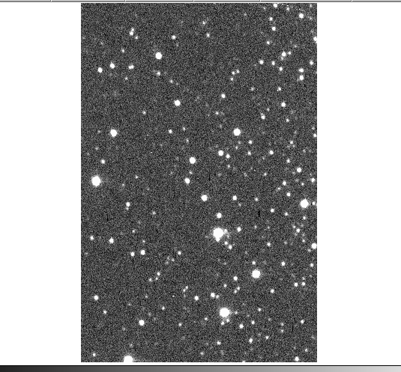
Figura: imagen reducida de M92
Metodología
Imagen de M92 después de la reducción CCD.
Fuente: resultados propios
Santiago Serrano Perico · Seminario de Astronomía · 30

Slide 31
Identificación manual de estrellas
Metodología
Después de visualizar las imágenes se usó imexamine para inspeccionar fuentes individuales. Se buscaron estrellas brillantes, no saturadas y preferiblemente aisladas.
De esos perfiles se obtuvo una estimación del FWHM y se analizaron regiones de cielo para caracterizar el fondo local.
Criterios visuales
brillante pero no saturada
perfil aproximadamente estelar
aislamiento relativo
fondo local representativo
Santiago Serrano Perico · Seminario de Astronomía · 31
Notes:
Después de visualizar las imágenes se usó imexamine para inspeccionar fuentes individuales. Se buscaron estrellas brillantes, no saturadas y preferiblemente aisladas. De esos perfiles se obtuvo una estimación del FWHM y se analizaron regiones de cielo para caracterizar el fondo local.

Slide 32
FWHM y apertura adoptada
Metodología
Imagen
FWHM mediano
Apertura 3×FWHM
Umbral
m92010
2.900
8.700
3.5
m92011
3.355
10.065
3.5
m92014
3.295
9.885
3.5
m92015
3.025
9.075
3.5
M41
2.220
6.660
3.5
La apertura se definió como tres veces la mediana del FWHM. Se usa la mediana porque no queda dominada por estrellas saturadas, perfiles mezclados o mediciones individuales anómalas; por eso representa mejor el tamaño típico de las fuentes en cada imagen.
Fuente: Howell (2006)
Santiago Serrano Perico · Seminario de Astronomía · 32
Notes:
Explicar por qué no se usa un solo FWHM ni necesariamente la media. La mediana reduce el efecto de valores extremos y sirve para elegir una apertura más representativa.

Slide 33
Selección del umbral de detección
Metodología
Se exploraron varios valores de umbral para analizar cómo cambiaba el número de fuentes detectadas por daofind. Un umbral bajo aumenta la sensibilidad, pero también incrementa falsas detecciones.
El valor adoptado fue threshold=3.5, entendido como un compromiso entre detectar suficientes fuentes y limitar detecciones espurias.
Decisión
No maximizar detecciones.
Buscar estabilidad.
Revisar visualmente con tvmark.
Fuente: Stetson (1987); Davis (1989)
Santiago Serrano Perico · Seminario de Astronomía · 33
Notes:
Se exploraron varios valores de umbral para analizar cómo cambiaba el número de fuentes detectadas por daofind. Un umbral bajo aumenta la sensibilidad, pero también incrementa falsas detecciones. El valor adoptado fue threshold=3.5, entendido como un compromiso entre detectar suficientes fuentes y limitar detecciones espurias.

Slide 34
Modelo para estudiar el umbral
Metodología
El comportamiento de detecciones frente al umbral se representó con un ajuste logístico:
y = 598.16 + 147655.86 / [1 + exp(2.554(x − 1.967))]
La curva resume la caída del número de detecciones al aumentar el umbral. La escala logarítmica ayuda a visualizar cambios en varios órdenes de magnitud.
Fuente: ajuste propio en Python
Santiago Serrano Perico · Seminario de Astronomía · 34

Slide 35
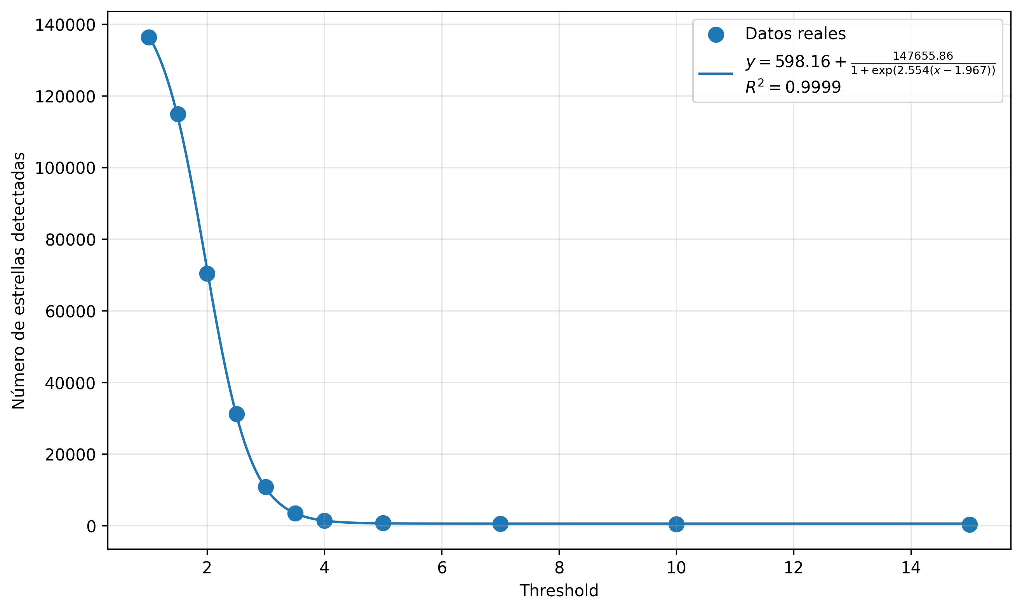
Figura: análisis del umbral
Metodología
Ajuste logístico del número de estrellas detectadas en función del umbral.
Fuente: ajuste propio en Python
Santiago Serrano Perico · Seminario de Astronomía · 35

Slide 36
Procesamiento de M41
Metodología
El archivo M41.fits se trató como un archivo multiextensión. Cada extensión fue inspeccionada y luego separada en canales independientes para poder procesarlos como imágenes individuales.
Este caso permitió probar el flujo en una imagen distinta a M92 y comparar el comportamiento de detección y fotometría.
Canales
M41_blue.fits
M41_red.fits
M41_green.fits
Santiago Serrano Perico · Seminario de Astronomía · 36
Notes:
El archivo M41.fits se trató como un archivo multiextensión. Cada extensión fue inspeccionada y luego separada en canales independientes para poder procesarlos como imágenes individuales. Este caso permitió probar el flujo en una imagen distinta a M92 y comparar el comportamiento de detección y fotometría.

Slide 37
Construcción del CMD y registro entre filtros
Metodología
m92011: V
m92015: B
MAG y MERR
B − V
V invertida
CMD
Para emparejar estrellas entre filtros se comparan coordenadas. En datos reales normalmente las imágenes no están perfectamente alineadas; por eso se calcula una matriz de traslación o transformación geométrica que lleva las posiciones de una imagen al sistema de la otra antes de calcular el color B−V.
Fuente: Howell (2006); registro astrométrico
Santiago Serrano Perico · Seminario de Astronomía · 37
Notes:
Explicar que para hacer el CMD hay que identificar la misma estrella en B y V. Normalmente se usa una matriz de traslación o transformación para corregir desplazamientos entre imágenes.

Slide 38
Filtro por vecinos más cercanos
Metodología
Para cada estrella se calculó la distancia euclidiana hasta todas las demás fuentes y se conservó la distancia al vecino más cercano.
En m92011 se usó FWHM=3.355 pix, por lo que el límite de rechazo fue 3FWHM=10.065 pix. Si una fuente tenía otra estrella dentro de ese radio, se marcó como potencialmente contaminada.
Criterio
d_vecino ≤ 3FWHM → rechazar
d_vecino > 3FWHM → aceptar
Fuente: análisis propio
Santiago Serrano Perico · Seminario de Astronomía · 38
Notes:
Para cada estrella se calculó la distancia euclidiana hasta todas las demás fuentes y se conservó la distancia al vecino más cercano. En m92011 se usó FWHM=3.355 pix, por lo que el límite de rechazo fue 3FWHM=10.065 pix. Si una fuente tenía otra estrella dentro de ese radio, se marcó como potencialmente contaminada.

Slide 39
Filtro por anillo de cielo
Metodología
El segundo filtro estudió los píxeles contenidos en el anillo usado para estimar el fondo. Se tomó un anillo entre 15 y 25 píxeles desde el centro de cada estrella.
Una fracción elevada de valores atípicos altos se interpretó como indicio de contaminación del fondo por fuentes cercanas.
Anillo adoptado
radio interno = 15 pix
ancho = 10 pix
rango = 15–25 pix
Fuente: Davis (1989); análisis propio
Santiago Serrano Perico · Seminario de Astronomía · 39
Notes:
El segundo filtro estudió los píxeles contenidos en el anillo usado para estimar el fondo. Se tomó un anillo entre 15 y 25 píxeles desde el centro de cada estrella. Una fracción elevada de valores atípicos altos se interpretó como indicio de contaminación del fondo por fuentes cercanas.

Slide 40
04
4. Resultados parciales
Resultados obtenidos hasta el momento en reducción, detección, fotometría y depuración.
Seminario de Astronomía · 40

Slide 41
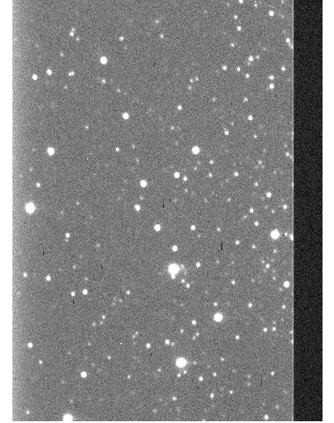
Comparación: imagen cruda e imagen reducida
Resultados
La imagen cruda conserva regiones instrumentales y un nivel de fondo afectado por la lectura del detector. Después de la reducción, la imagen nueva queda recortada a la región científica y con las principales contribuciones instrumentales corregidas.
Imagen cruda: antes de reducción
Imagen reducida: después de correcciones
Fuente: resultados propios de reducción CCD
Santiago Serrano Perico · Seminario de Astronomía · 41
Notes:
Mostrar juntas la imagen vieja/cruda y la imagen nueva/reducida. Enfatizar que la comparación no es estética sino instrumental: se corrige el nivel base, se recorta la región útil y se mejora la condición de entrada para la fotometría.

Slide 42
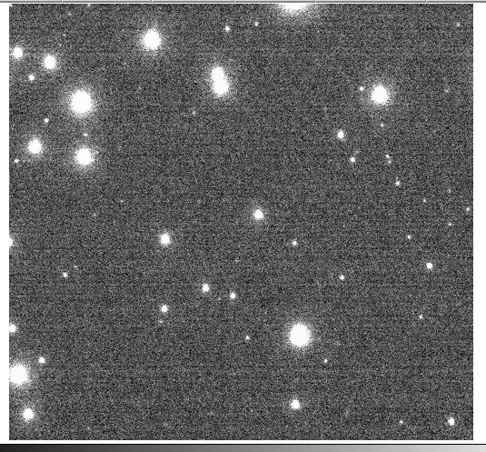
Canal azul de M41
Resultados
Canal azul extraído del archivo multiextensión M41.
Santiago Serrano Perico · Seminario de Astronomía · 42

Slide 43
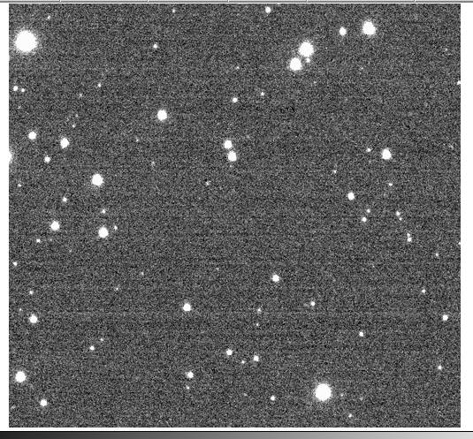
Canal rojo de M41
Resultados
Canal rojo extraído del archivo multiextensión M41.
Santiago Serrano Perico · Seminario de Astronomía · 43

Slide 44
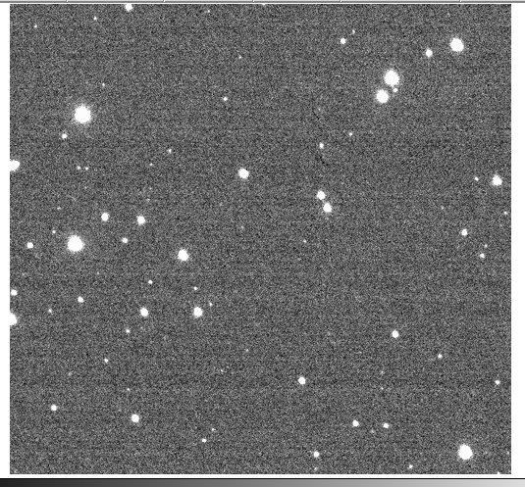
Canal verde de M41
Resultados
Canal verde extraído del archivo multiextensión M41.
Santiago Serrano Perico · Seminario de Astronomía · 44

Slide 45
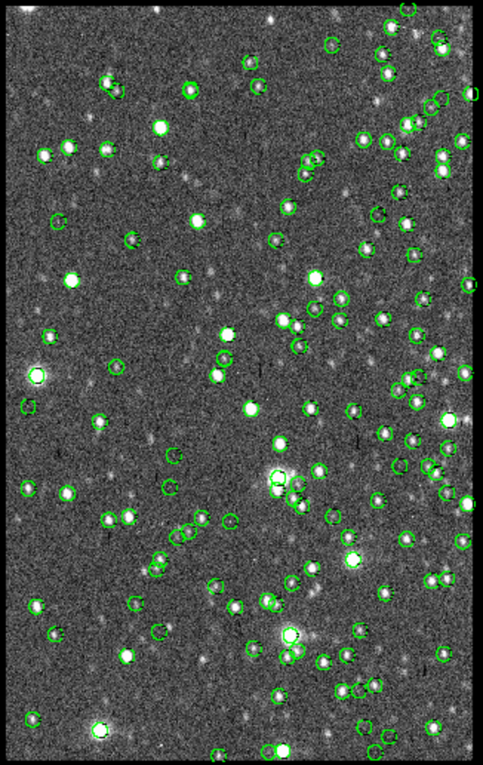
Detección automática en M92
Resultados
La detección se hizo con daofind y fue verificada visualmente con tvmark.
Fuentes detectadas automáticamente en m92011.fits.
Santiago Serrano Perico · Seminario de Astronomía · 45

Slide 46
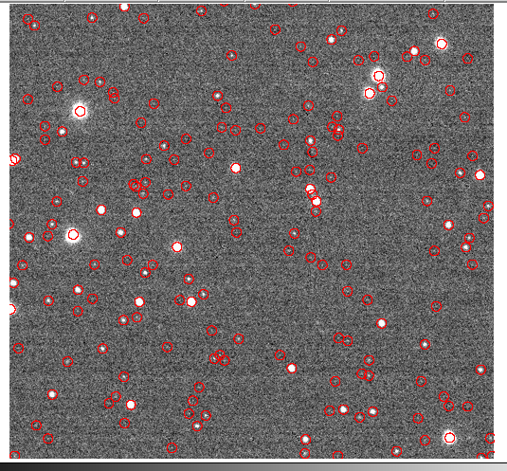
Detección automática en M41
Resultados
Fuentes detectadas automáticamente en M41.
Santiago Serrano Perico · Seminario de Astronomía · 46

Slide 47
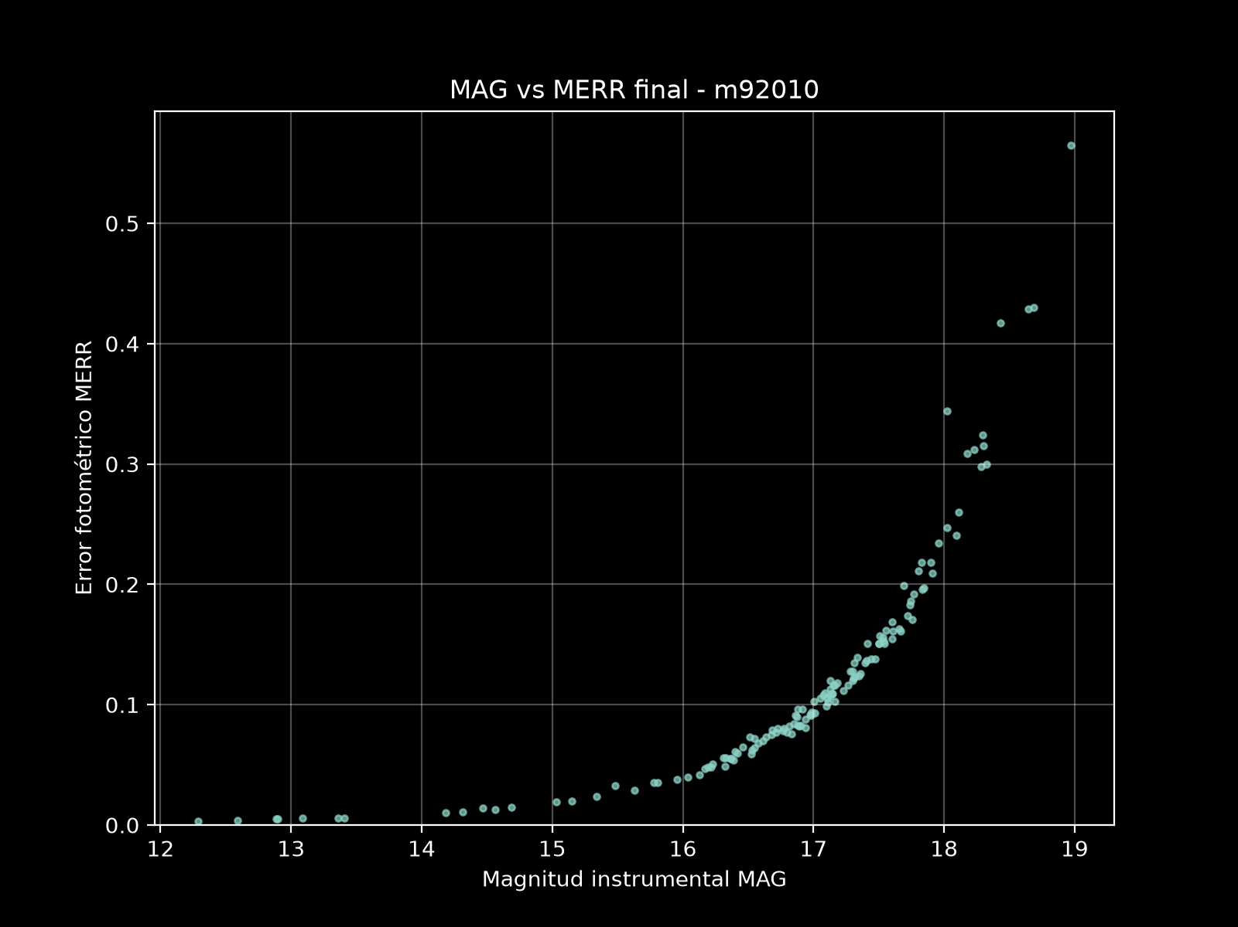
Magnitud frente a error: M92
Resultados
Relación entre magnitud instrumental y error fotométrico en M92.
Santiago Serrano Perico · Seminario de Astronomía · 47

Slide 48
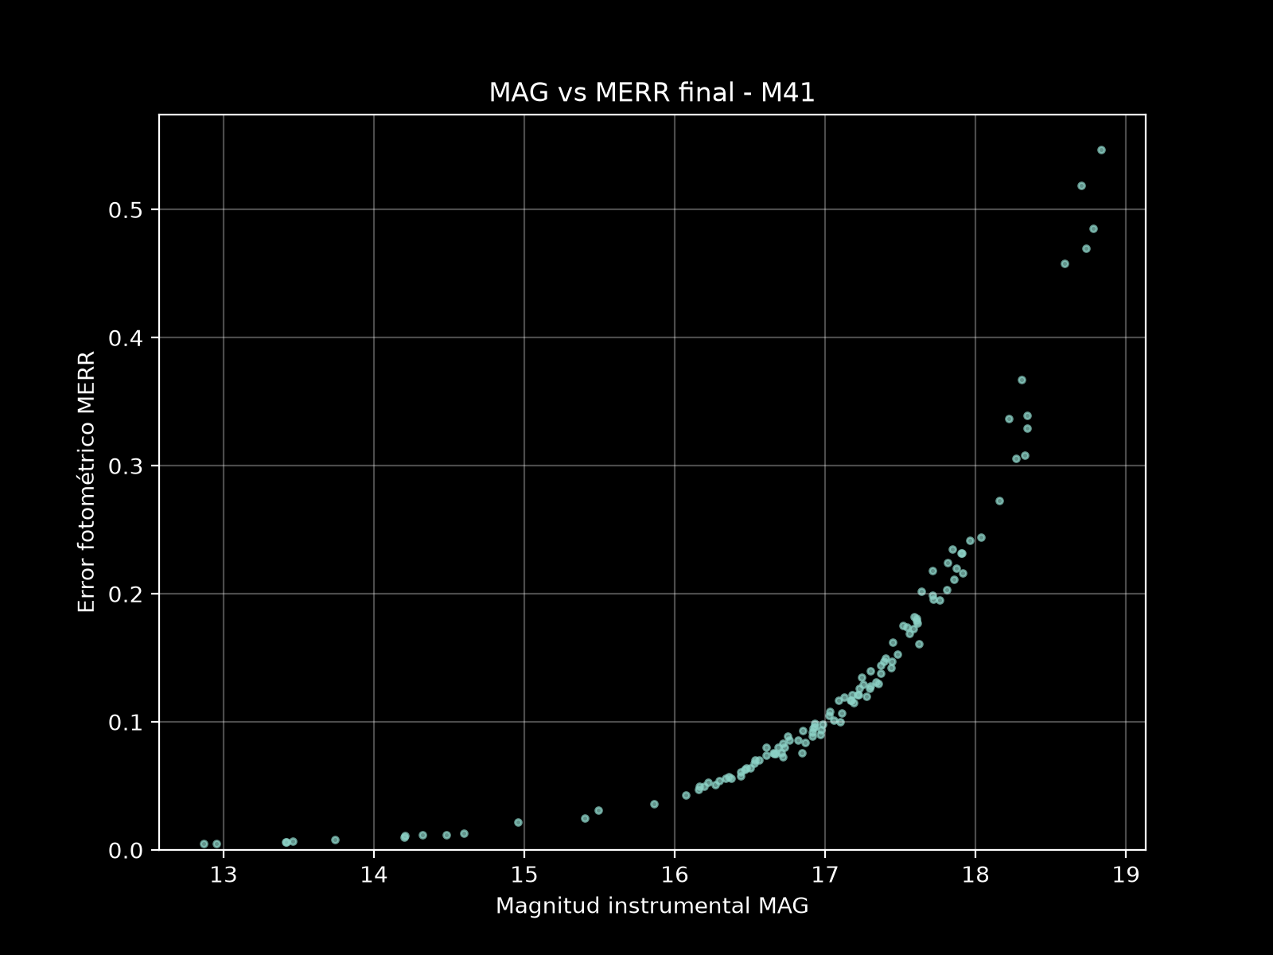
Magnitud frente a error: M41
Resultados
Relación entre magnitud instrumental y error fotométrico en M41.
Santiago Serrano Perico · Seminario de Astronomía · 48

Slide 49
Lectura de MAG vs MERR
Resultados
Las gráficas de magnitud instrumental frente a error muestran el comportamiento esperado: las fuentes más débiles presentan errores mayores debido a la disminución de la relación señal--ruido.
Estas gráficas sirven como diagnóstico inicial para identificar medidas poco confiables y evaluar la calidad de la fotometría.
Interpretación
magnitud mayor → fuente más débil
fuente débil → menor SNR
menor SNR → mayor MERR
Santiago Serrano Perico · Seminario de Astronomía · 49
Notes:
Las gráficas de magnitud instrumental frente a error muestran el comportamiento esperado: las fuentes más débiles presentan errores mayores debido a la disminución de la relación señal--ruido. Estas gráficas sirven como diagnóstico inicial para identificar medidas poco confiables y evaluar la calidad de la fotometría.

Slide 50
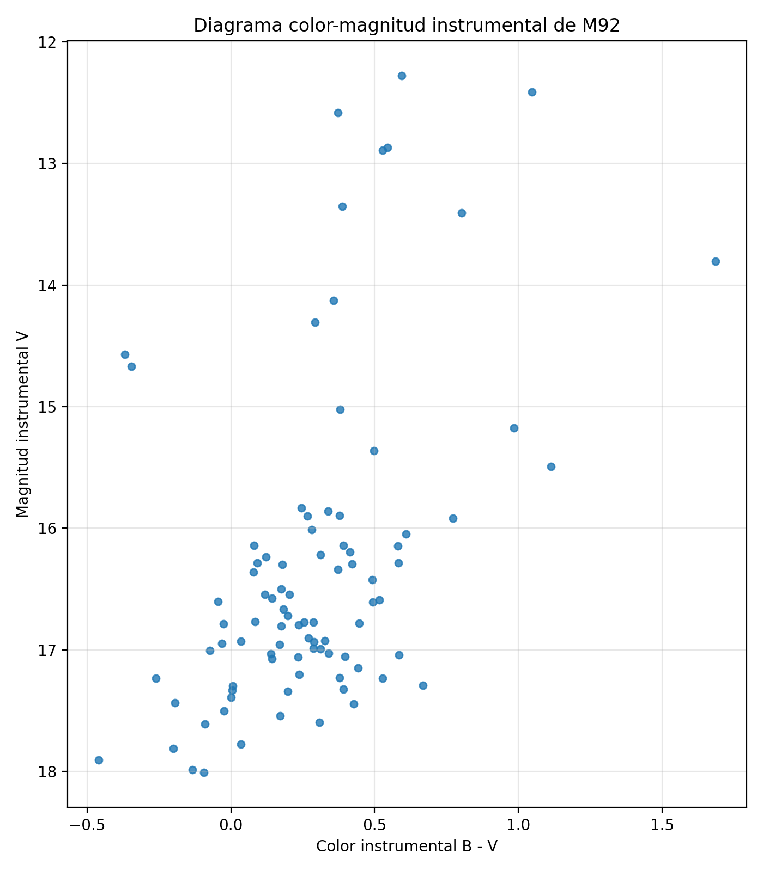
CMD instrumental inicial
Resultados
Este CMD usa magnitudes instrumentales, por lo que todavía no representa una calibración fotométrica final.
Diagrama color--magnitud instrumental inicial de M92.
Fuente: resultados propios
Santiago Serrano Perico · Seminario de Astronomía · 50

Slide 51
Filtro por vecinos más cercanos
Resultados
Para cada estrella se calculó la distancia euclidiana hasta todas las demás fuentes y se tomó la menor de esas distancias como su vecino más cercano. Si ese vecino cae dentro de un radio de 3×FWHM, las dos PSF pueden superponerse y la apertura fotométrica puede mezclar flujo de más de una fuente. Por eso la estrella se marca como potencialmente contaminada.
Resultado en m92011
FWHM mediano = 3.355 pix
Radio de exclusión = 3×FWHM = 10.065 pix
Regla: d_vecino ≤ 10.065 pix → rechazar
Fuentes rechazadas = 14
Fuente: análisis propio; criterio basado en FWHM
Santiago Serrano Perico · Seminario de Astronomía · 51
Notes:
Explicar vecinos más cercanos paso a paso: tomar una estrella, medir distancias a todas las demás, escoger la menor y compararla contra 3FWHM. Si la separación es menor, la fotometría puede estar contaminada.

Slide 52
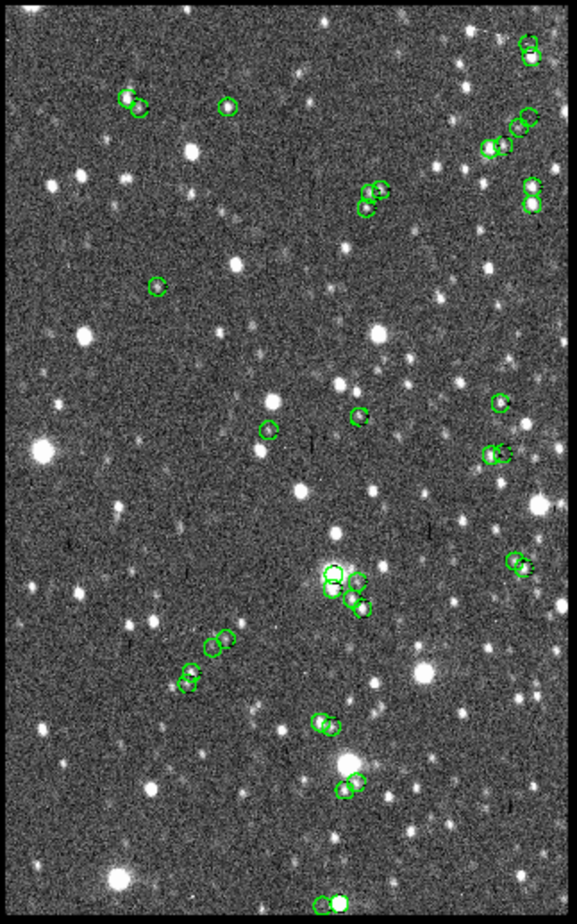
Rechazadas por vecino cercano
Resultados
Fuentes rechazadas por presentar un vecino dentro de 3×FWHM.
Santiago Serrano Perico · Seminario de Astronomía · 52

Slide 53
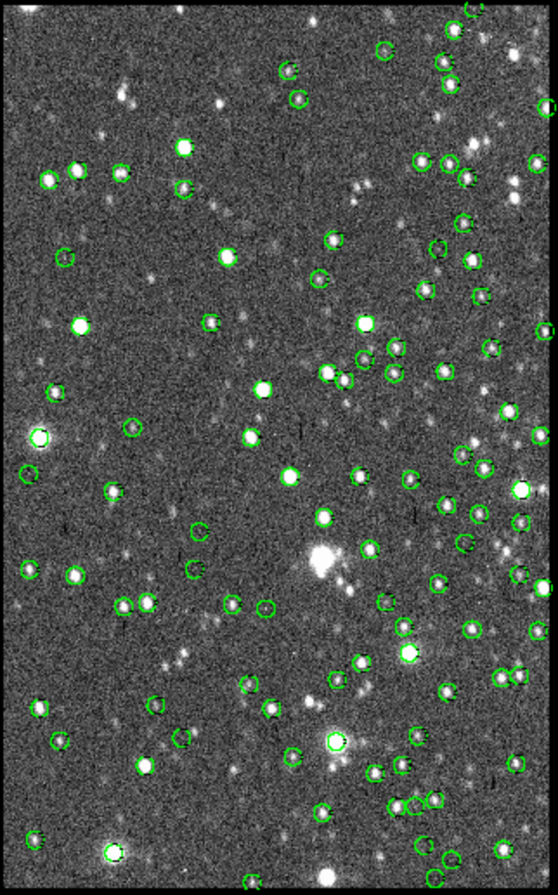
Aceptadas por vecino cercano
Resultados
Fuentes aceptadas luego del criterio de aislamiento.
Santiago Serrano Perico · Seminario de Astronomía · 53

Slide 54
Segundo resultado de depuración
Resultados
El análisis del anillo de cielo permitió identificar fuentes cuya estimación del fondo local podía estar contaminada por otra estrella.
Con este criterio se rechazaron 28 fuentes cuyos anillos mostraron indicios de contaminación.
Resultado
anillo: 15–25 pix
diagnóstico: valores atípicos altos
rechazadas = 28 fuentes
Fuente: análisis propio
Santiago Serrano Perico · Seminario de Astronomía · 54
Notes:
El análisis del anillo de cielo permitió identificar fuentes cuya estimación del fondo local podía estar contaminada por otra estrella. Con este criterio se rechazaron 28 fuentes cuyos anillos mostraron indicios de contaminación.

Slide 55
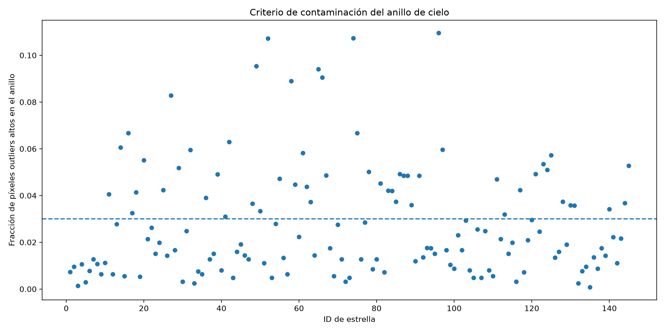
Fracción de atípicos en anillos
Resultados
Fracción de píxeles atípicos altos en los anillos de cielo.
Fuente: análisis propio
Santiago Serrano Perico · Seminario de Astronomía · 55

Slide 56
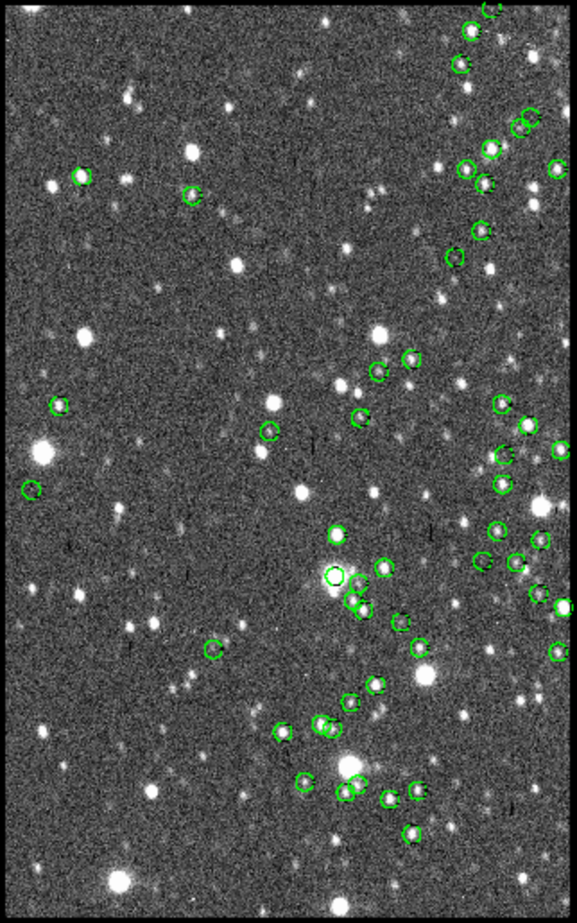
Rechazadas por anillo de cielo
Resultados
Fuentes rechazadas por contaminación del anillo de cielo.
Santiago Serrano Perico · Seminario de Astronomía · 56

Slide 57
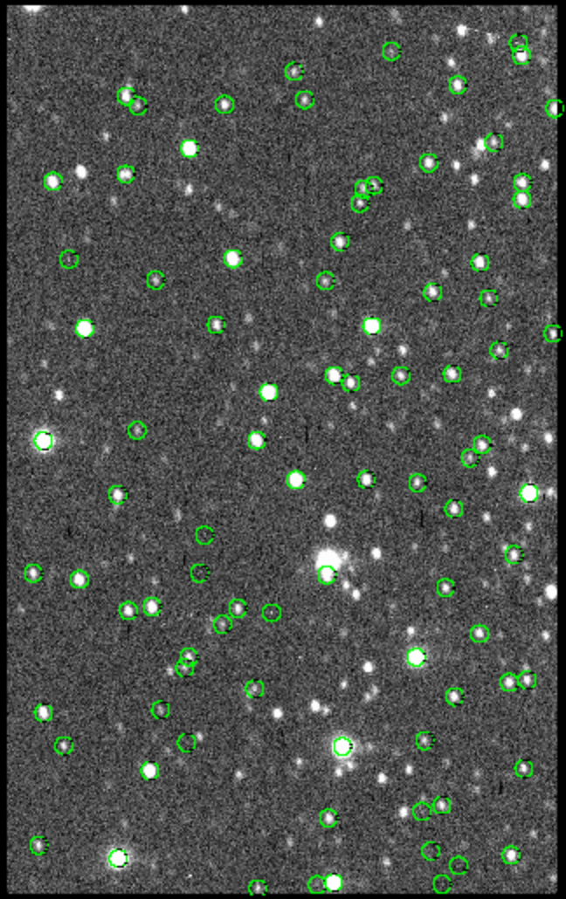
Aceptadas por anillo de cielo
Resultados
Fuentes aceptadas después del segundo filtro.
Santiago Serrano Perico · Seminario de Astronomía · 57

Slide 58
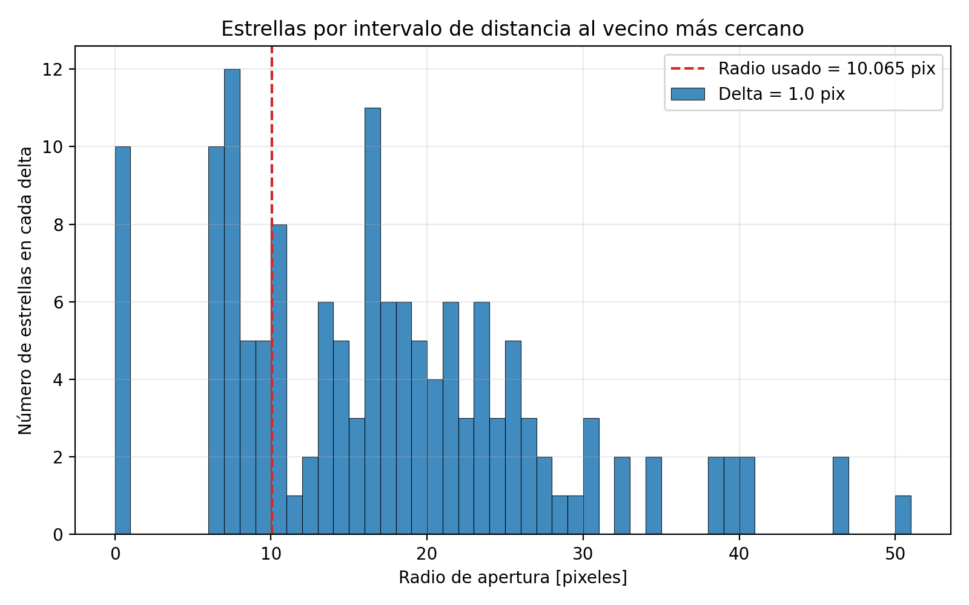
Comparación de estrellas por intervalo
Resultados
Relación distancia vecino mas cercano
Santiago Serrano Perico · Seminario de Astronomía · 57

Slide 59
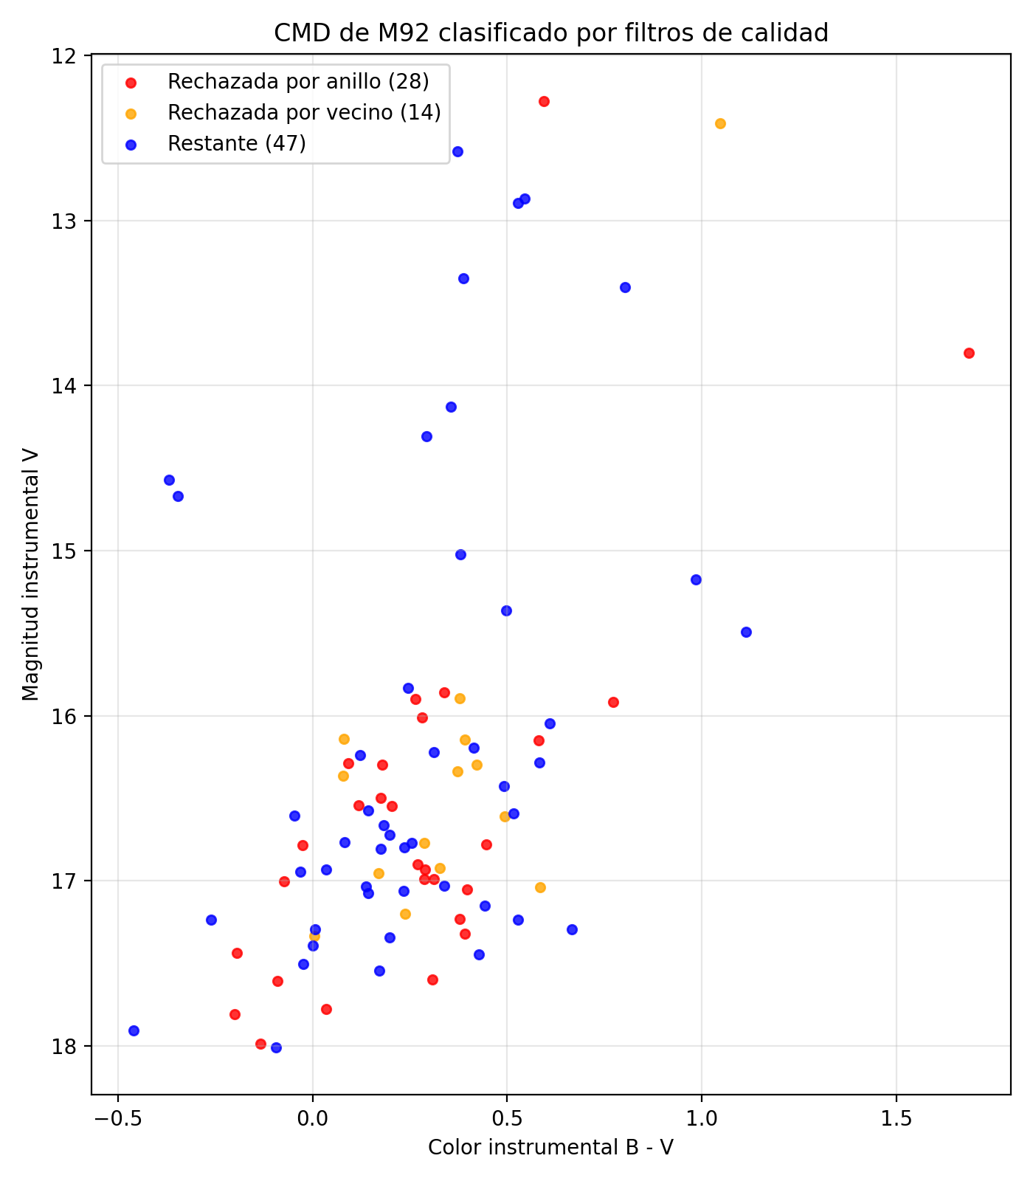
CMD con filtros de calidad
Resultados
CMD final con identificación de las fuentes afectadas por los filtros de calidad.
Santiago Serrano Perico · Seminario de Astronomía · 58

Slide 60
Lectura del CMD final
Resultados
El CMD final muestra cómo los filtros de calidad modifican la muestra que entra al análisis. El objetivo no es eliminar puntos arbitrariamente, sino separar mediciones potencialmente contaminadas de mediciones más confiables.
La interpretación física completa todavía requiere calibración fotométrica, pero el procedimiento ya permite estudiar la calidad instrumental de la muestra.
Clave
El CMD no es todavía estándar.
La depuración mejora la muestra.
La calibración será la siguiente etapa.
Santiago Serrano Perico · Seminario de Astronomía · 59
Notes:
El CMD final muestra cómo los filtros de calidad modifican la muestra que entra al análisis. El objetivo no es eliminar puntos arbitrariamente, sino separar mediciones potencialmente contaminadas de mediciones más confiables. La interpretación física completa todavía requiere calibración fotométrica, pero el procedimiento ya permite estudiar la calidad instrumental de la muestra.

Slide 61
05
5. Discusión y proyección
Qué significan los resultados y cómo se conecta el avance con el desarrollo final de la tesis.
Seminario de Astronomía · 60

Slide 62
Por qué usar 3×FWHM
Discusión
El criterio 3×FWHM conecta la selección de apertura con el tamaño real de las fuentes en la imagen. De esta forma se evita usar un radio arbitrario igual para todos los casos.
También proporciona una escala natural para definir proximidad entre estrellas en el filtro de vecinos cercanos.
Ventaja
criterio reproducible
dependiente de la imagen
conectado con la PSF
Santiago Serrano Perico · Seminario de Astronomía · 61
Notes:
El criterio 3×FWHM conecta la selección de apertura con el tamaño real de las fuentes en la imagen. De esta forma se evita usar un radio arbitrario igual para todos los casos. También proporciona una escala natural para definir proximidad entre estrellas en el filtro de vecinos cercanos.

Slide 63
Por qué revisar el anillo de cielo
Discusión
Una fuente puede estar aislada en su apertura, pero tener una estrella dentro del anillo de cielo. En ese caso, el fondo local puede quedar sobreestimado.
El análisis de valores atípicos en el anillo permite identificar casos donde el cielo local no representa solamente fondo, sino también señal contaminante.
Riesgo
cielo contaminado
flujo neto subestimado
magnitud instrumental sesgada
Santiago Serrano Perico · Seminario de Astronomía · 62
Notes:
Una fuente puede estar aislada en su apertura, pero tener una estrella dentro del anillo de cielo. En ese caso, el fondo local puede quedar sobreestimado. El análisis de valores atípicos en el anillo permite identificar casos donde el cielo local no representa solamente fondo, sino también señal contaminante.

Slide 64
Limitaciones actuales
Discusión
Las magnitudes obtenidas son instrumentales. Por tanto, el CMD no debe interpretarse todavía como un CMD calibrado ni compararse de forma directa con modelos evolutivos.
Además, la fotometría de apertura puede perder precisión en campos densos, donde los perfiles estelares se superponen.
Faltantes
calibración estándar
extinción atmosférica
masa de aire
puntos cero
fotometría de PSF
Santiago Serrano Perico · Seminario de Astronomía · 63
Notes:
Las magnitudes obtenidas son instrumentales. Por tanto, el CMD no debe interpretarse todavía como un CMD calibrado ni compararse de forma directa con modelos evolutivos. Además, la fotometría de apertura puede perder precisión en campos densos, donde los perfiles estelares se superponen.

Slide 65
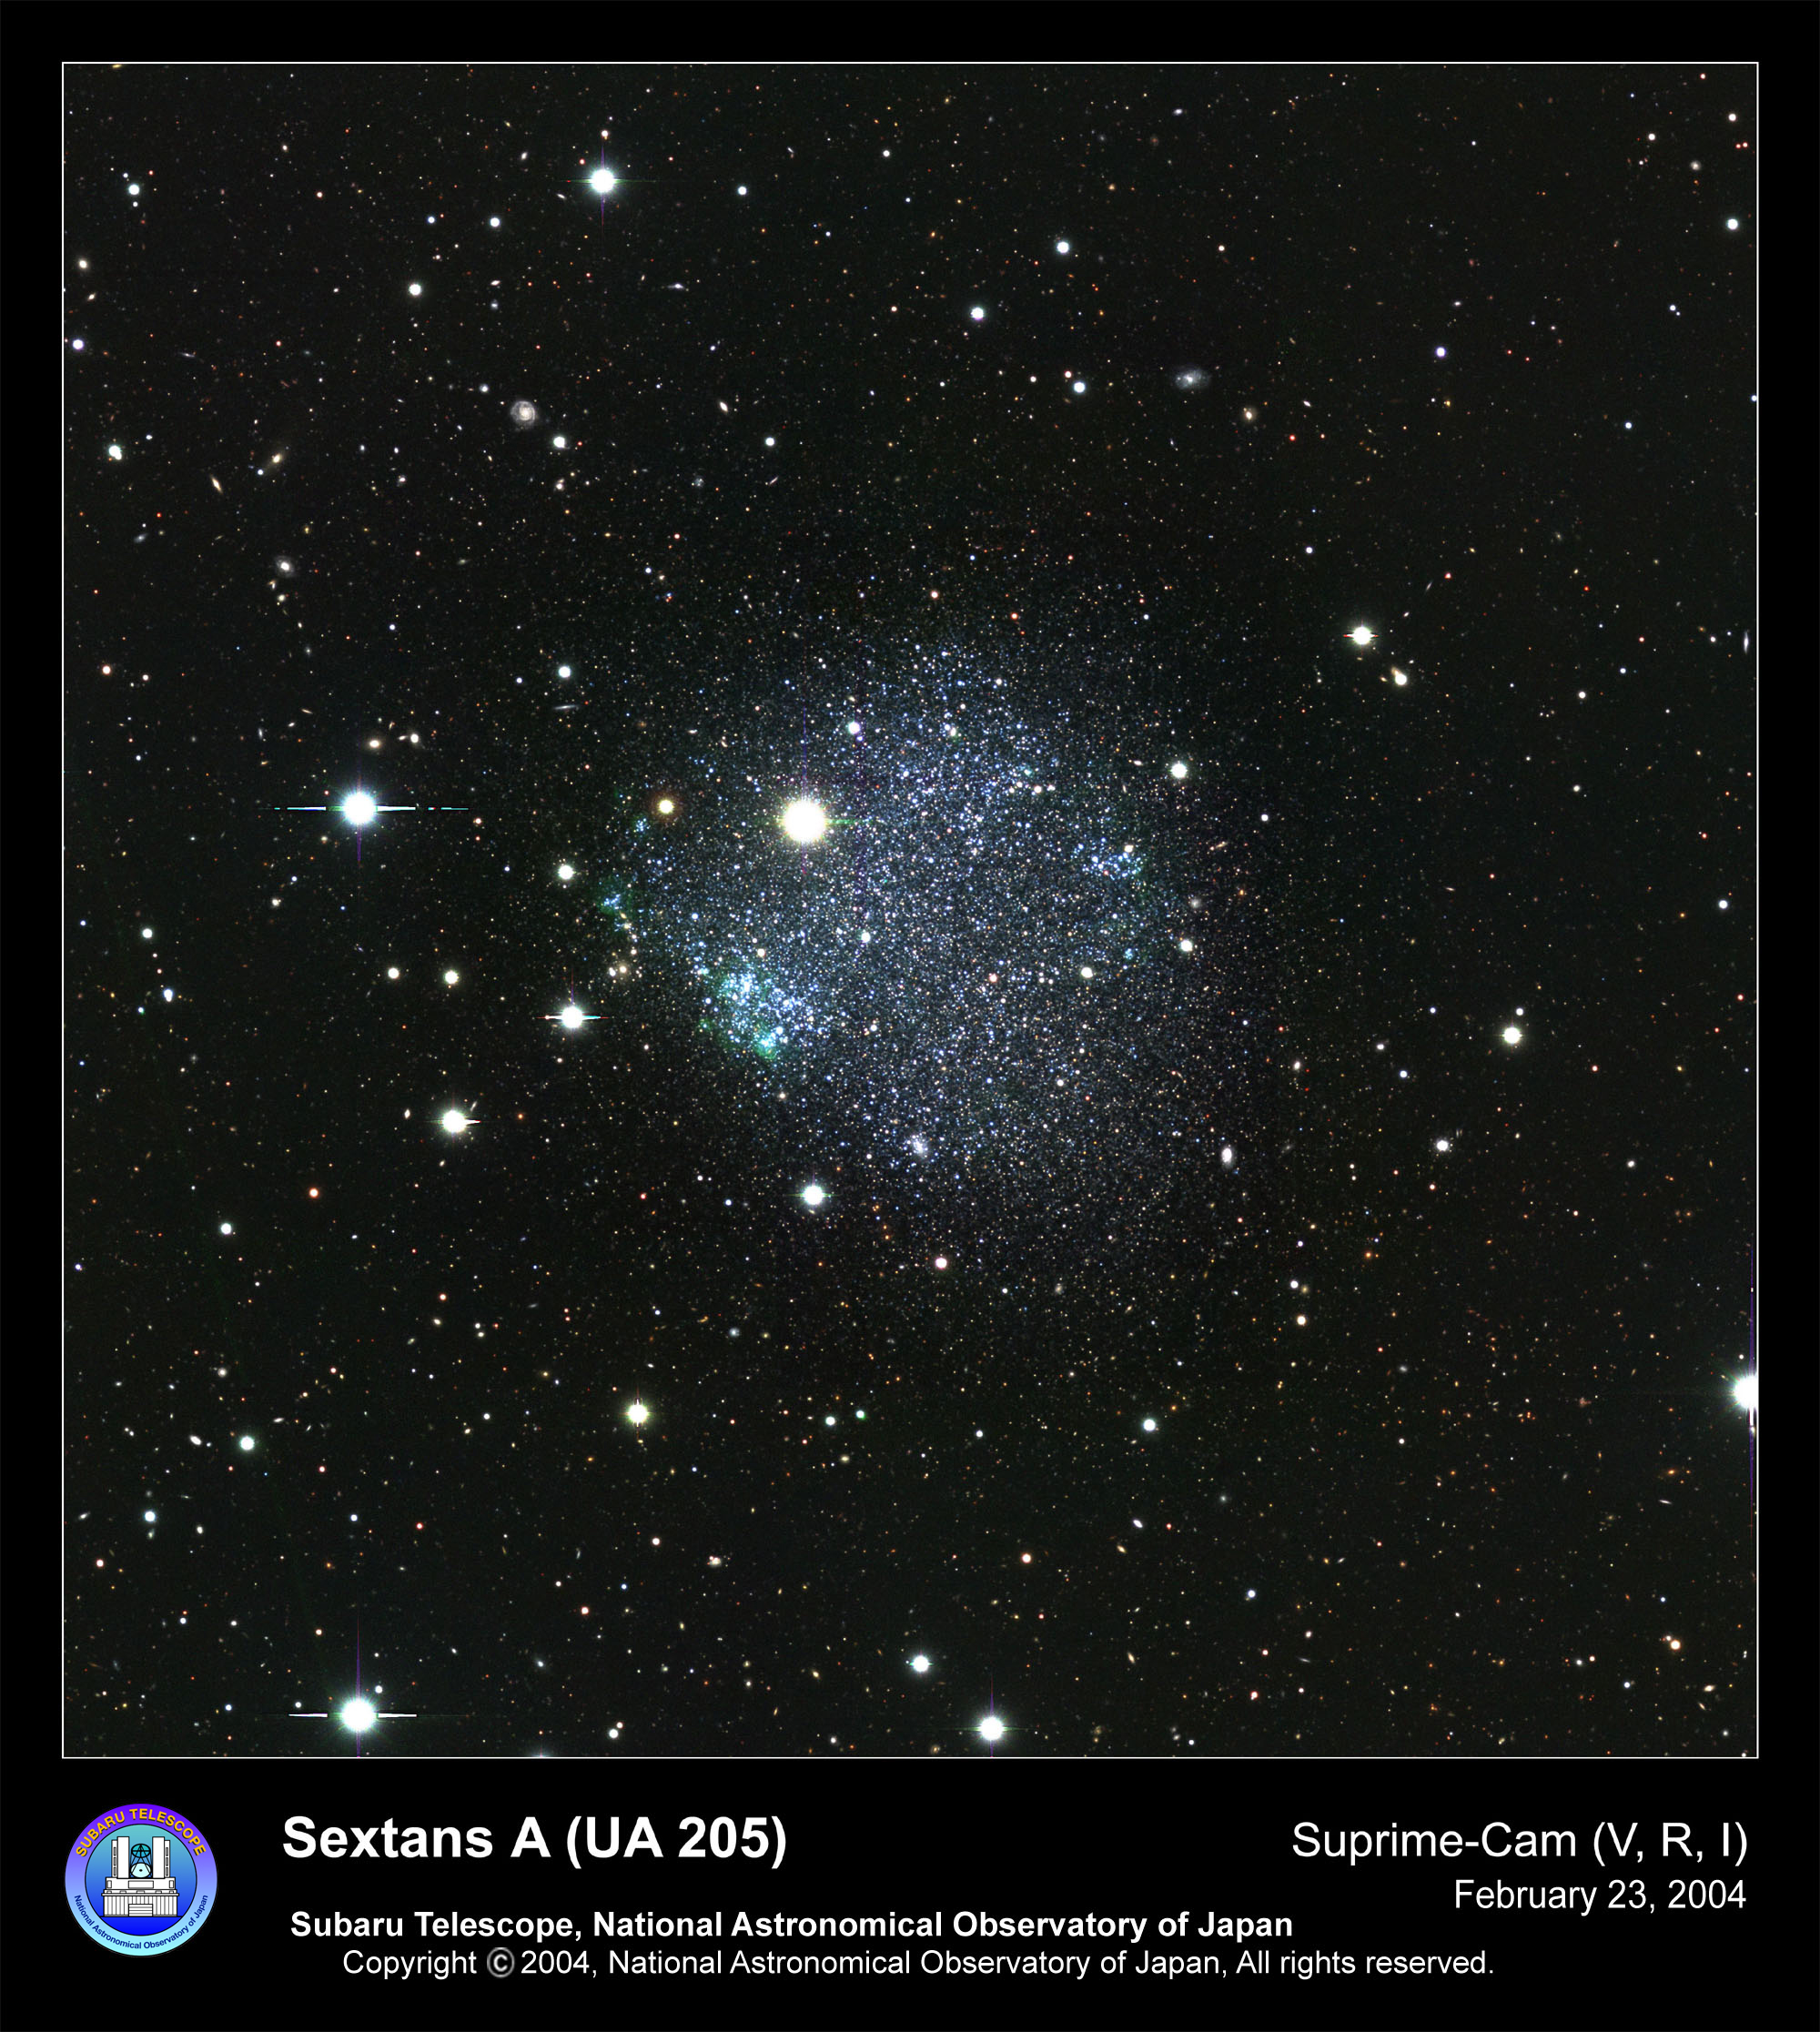
Extensión hacia Sextans A
Discusión
La tesis contempla como extensión aplicar el flujo a objetos más complejos, como la galaxia enana irregular Sextans A. En un sistema extragaláctico resuelto, las fuentes son más débiles y la contaminación, la calibración y la posible necesidad de fotometría de PSF se vuelven aún más relevantes. Esta diapositiva queda preparada para insertar la imagen de la galaxia.
Fuente sugerida: Subaru Telescope (2004); Dohm-Palmer et al. (2002)
Santiago Serrano Perico · Seminario de Astronomía · 64
Notes:
Dejar la zona derecha para insertar una imagen de Sextans A. Comentar que será una prueba futura en un régimen extragaláctico, más difícil que M92/M41.

Slide 66
Hacia un software propio
Discusión
entrada FITS
detección
FWHM
apertura
anillo adaptativo
control de calidad
La tesis organiza el avance como una cadena de procesamiento: cada decisión metodológica afecta la calidad final de las magnitudes instrumentales y del diagrama color--magnitud.
Santiago Serrano Perico · Seminario de Astronomía · 65

Slide 67
Módulos del software propuesto en Python
Discusión
01
02
03
Preprocesamiento
Medición
Validación
Leer imágenes FITS con Python, revisar metadatos y preparar arreglos numéricos para análisis fotométrico. Aquí pueden integrarse Astropy, NumPy y rutinas propias.
Detectar fuentes, estimar FWHM, calcular flujos y magnitudes instrumentales mediante funciones propias en Python, comparando resultados contra IRAF.
Evaluar vecinos, anillos de cielo, errores y consistencia de la muestra final con Python para automatizar criterios de calidad reproducibles.
Fuente: desarrollo propio en Python; Davis (1989)
Santiago Serrano Perico · Seminario de Astronomía · 66
Notes:
Decir explícitamente que la implementación propuesta será en Python, usando IRAF como referencia y Python como herramienta de automatización, análisis y validación.

Slide 68
Validación pendiente
Discusión
Para fortalecer la tesis será necesario comparar los resultados con catálogos o datos de referencia, y analizar cómo cambian las magnitudes al variar apertura, umbral y criterios de rechazo.
También se debe documentar con más detalle la incertidumbre asociada a cada decisión metodológica.
Pruebas futuras
sensibilidad a parámetros
comparación con referencia
calibración fotométrica
reproducibilidad
Santiago Serrano Perico · Seminario de Astronomía · 67
Notes:
Para fortalecer la tesis será necesario comparar los resultados con catálogos o datos de referencia, y analizar cómo cambian las magnitudes al variar apertura, umbral y criterios de rechazo. También se debe documentar con más detalle la incertidumbre asociada a cada decisión metodológica.

Slide 69
Calibración fotométrica
Discusión
El paso siguiente es transformar magnitudes instrumentales en magnitudes comparables con un sistema estándar.
Esto requiere puntos cero, corrección por extinción atmosférica, masa de aire y posibles términos de color. Solo después de esta etapa el CMD podrá interpretarse físicamente con mayor rigor.
Ecuación conceptual
m_std = m_inst + ZP + correcciones
Santiago Serrano Perico · Seminario de Astronomía · 68
Notes:
El paso siguiente es transformar magnitudes instrumentales en magnitudes comparables con un sistema estándar. Esto requiere puntos cero, corrección por extinción atmosférica, masa de aire y posibles términos de color. Solo después de esta etapa el CMD podrá interpretarse físicamente con mayor rigor.

Slide 70
Fotometría de PSF como comparación
Discusión
La fotometría de apertura funciona bien para fuentes aisladas, pero en campos densos puede ser insuficiente. La fotometría de PSF modela la forma de las fuentes y puede separar estrellas parcialmente superpuestas.
Comparar ambos enfoques permitiría cuantificar el efecto de la densidad estelar en M92.
Comparación
apertura: simple y transparente
PSF: mejor en campos densos
ambas: validación cruzada
Santiago Serrano Perico · Seminario de Astronomía · 69
Notes:
La fotometría de apertura funciona bien para fuentes aisladas, pero en campos densos puede ser insuficiente. La fotometría de PSF modela la forma de las fuentes y puede separar estrellas parcialmente superpuestas. Comparar ambos enfoques permitiría cuantificar el efecto de la densidad estelar en M92.

Slide 71
Contribución del avance
Cierre
IRAF
+ Python
Vecinos
+ anillo
CMD
instrumental
Flujo reproducible
Criterios de calidad
Producto científico
Santiago Serrano Perico · Seminario de Astronomía · 70

Slide 72
Conclusiones parciales
Cierre
Se implementó un flujo completo que parte de imágenes CCD y llega hasta una muestra fotométrica depurada. La combinación de IRAF y Python permitió realizar detección, fotometría, análisis de errores y construcción de CMD.
Los filtros de vecinos cercanos y contaminación del anillo de cielo aportan un primer esquema de control de calidad antes de avanzar hacia calibración fotométrica.
Mensaje principal
El avance ya es reproducible.
La calidad de la muestra es el eje de la tesis.
La calibración es la etapa siguiente.
Santiago Serrano Perico · Seminario de Astronomía · 71
Notes:
Se implementó un flujo completo que parte de imágenes CCD y llega hasta una muestra fotométrica depurada. La combinación de IRAF y Python permitió realizar detección, fotometría, análisis de errores y construcción de CMD. Los filtros de vecinos cercanos y contaminación del anillo de cielo aportan un primer esquema de control de calidad antes de avanzar hacia calibración fotométrica.

Slide 73
Ruta de trabajo
Cierre
La siguiente fase debe consolidar el software, automatizar la selección del anillo, incorporar pruebas de sensibilidad y comparar los resultados con datos externos o estándares.
Con ello, la tesis podrá pasar de un flujo validado manualmente a una herramienta de análisis fotométrico más general.
Próximos pasos
automatización
calibración
comparación
documentación
validación
Santiago Serrano Perico · Seminario de Astronomía · 72
Notes:
La siguiente fase debe consolidar el software, automatizar la selección del anillo, incorporar pruebas de sensibilidad y comparar los resultados con datos externos o estándares. Con ello, la tesis podrá pasar de un flujo validado manualmente a una herramienta de análisis fotométrico más general.

Slide 74
Mensaje final
Cierre
“La fotometría confiable no depende solo de detectar estrellas, sino de controlar qué se mide, dónde se mide y qué tan contaminada está cada medición.”
Este es el núcleo del avance presentado: construir criterios reproducibles para mejorar la muestra antes de interpretar el CMD.
Santiago Serrano Perico · Seminario de Astronomía · 73

Slide 75
Referencias usadas
Cierre
Howell, S. B. (2006). Handbook of CCD Astronomy. Cambridge University Press.
Tody, D. (1986). The IRAF Data Reduction and Analysis System. Proceedings of SPIE, 627.
Davis, L. E. (1989). A User’s Guide to the IRAF APPHOT Package. NOAO.
Stetson, P. B. (1987). DAOPHOT: A Computer Program for Crowded-Field Stellar Photometry. PASP, 99, 191.
Massey, P., & Davis, L. E. (1992). A User’s Guide to Stellar CCD Photometry with IRAF. NOAO.
Subaru Telescope (2004). Sextans A observation with Suprime-Cam.
Dohm-Palmer, R. C., et al. (2002). The recent star formation history of Sextans A from HST observations. AJ, 123, 813.
Santiago Serrano Perico · Seminario de Astronomía
Notes:
Mostrar las referencias académicas usadas a lo largo de las diapositivas.

Slide 76
Preguntas y comentarios
Gracias por su atención
Seminario de Astronomía
Notes:
Cerrar agradeciendo y abrir espacio para preguntas o comentarios.

